Slide 1
风筝尺寸测量视觉方案（3D）
推动机器视觉无所不在的存在
视觉小百科

Slide 2
目录
项目描述
项目验证
1
2
2
目录
目录
目录
3
配置清单
3
4
逻辑流程
4
评估结果&注意事项
5
6
售后服务

Slide 3

一、项目描述
●产品名称：风筝
●测量内容：尺寸测量
●产品材质：布
●产品颜色：彩
●产品尺寸(mm × mm × mm)：1000.0 * 800.0 * 5.0
●来料方式：传送带
●测量精度要求(mm)：5
●检测时产品运动速度(m/s)：0
●检测节拍(pcs/min)：10
●工作距离(mm)：1800
方案布局图

Slide 4

二、项目验证
参数名称 | 参数值
3D结构光相机型号 | LSR L
3D结构光相机类型 | 3D结构光相机
中场视野 | 2100×1750
相机精度 | 1.0mm@3.0m
采集时间 | 0.5-0.9
Z(工作距离) = 1800mm, X视野大小 = 1750mm, Y视野大小 = 2100mm, Z向视野大小 = 1200-3000mm
视野图

Slide 5

三、配置清单
系
统
构
成

Slide 6
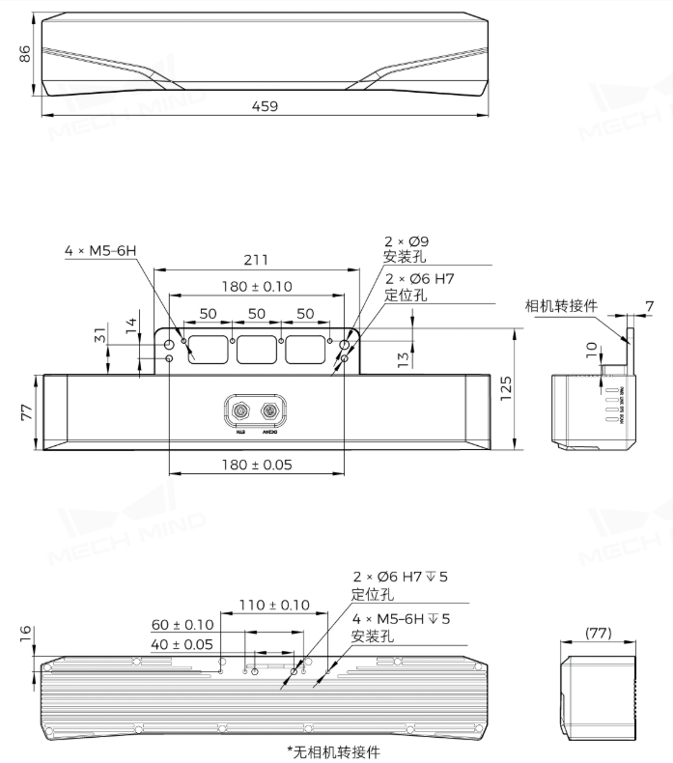
三、配置清单
相机尺寸图

Slide 7
三、配置清单
序号 | 名称 | 型号 | 单位 | 数量 | 厂家
1 | 3D结构光相机 | LSR L | 台 | 1 | 梅卡曼德/MechMind
2 | 工控机 | - | 台 | 1 | -
3 | 显示器 | - | 台 | 1 | -
4 | 软件 | Mech-Vision-VIZ | 套 | 1 | 梅卡曼德/MechMind

Slide 8
四、逻辑流程
逻辑流程
├── 图像采集
│ └── 从相机获取点云数据，设置分辨率为2048×1536，帧率30fps，触发模式同步传送带停止信号
├── 预处理
│ ├── 点云降采样（体素滤波，体素大小0.5mm）
│ ├── 点过滤（移除Z轴方向异常值，阈值±10mm）
│ ├── 提取3D ROI内点云（基于传送带定位坐标划定1200×900×50mm检测区域）
│ └── 将点云投影为2D灰度图像（深度图转换，保留轮廓特征）
├── 尺寸测量
│ ├── 计算最长线段（X轴方向，判定风筝主体长度，公差±5mm）
│ ├── 计算掩膜最小外接矩形（Y轴方向，判定宽度，公差±5mm）
│ ├── 测量点云高度范围（Z轴最大值-最小值，判定厚度，公差±2.5mm）
│ └── 生成三维尺寸标注（在点云表面叠加红色测量线及数值）
├── 结果处理
│ ├── 根据阈值对数值进行二分类（合格/不合格判定）
│ ├── 保存检测结果到文件（包含尺寸数值、判定结果、时间戳）
│ └── 输出检测状态信号（通过数字量输出接口反馈检测结果）
└── 通信处理
└── 配置Modbus TCP通信（IP:192.168.1.100，端口502），周期性发送检测结果到PLC

Slide 9
五、评估结果&注意事项
05 评估结果 & 注意事项
现场环境
相机安装
物料一致性
风险点：环境光干扰导致点云数据异常（尤其彩色布料反光）
解决方案：加装遮光罩并启用相机LSR L内置的环境光抑制算法
风险点：1800mm工作距离下支架振动影响测量精度
解决方案：采用C型臂+减震脚垫组合安装，确保机械稳定性
风险点：布料褶皱/形变导致尺寸测量偏差
解决方案：在传送带停止状态下增加物料平整气吹装置

Slide 10

六、售后服务
该设备上线后使用初期，我们会派专人进行全程跟踪；
处理解决可能发生的设备异常；
对现场人员进行培训指导；
设备调试完成后：售后服务一年；
若客户提出设备升级需求，我们会及时为您提供升级新方案。

Slide 11



感谢关注
视频号
抖音
更多信息请访问：www.ytzrtx.com

